Slide 1
Lecture 18 Restoring Invariants 第18讲 恢复不变性
华中科技大学计算机学院
李开

Slide 2
1 引言
在本讲中，我们将实现堆和其上的操作。 本讲的主题是对部分被违反的不变性进行推理，并确保在操作完成之前恢复它们。 我们将简要回顾插入和删除堆的最小节点的算法； 详细内容可参阅上一课关于优先级队列的课件。本讲学习目标如下：
计算思维：我们将上一节课中以图表形式提出的想法转换为工作代码。
算法和数据结构：临时违反不变性和恢复不变性是算法中的一个常见主题。这是一种需要掌握的技巧。
编程：我们练习编写涉及数组的通用代码。

Slide 3
2 堆结构
我们使用以下头结构来表示堆：
typedef struct heap_header heap;
struct heap_header {
int limit; // limit = capacity+1
int next; // 1 <= next && next <= limit
elem[] data; // \length(data) == limit
higher_priority_fn* prior; // != NULL
};

Slide 4
2 堆结构(续)
prior字段由客户端提供，告诉我们如何比较元素。
// f(x,y) returns true if e1 has STRICTLY higher priority than e2
typedef bool higher_priority_fn(elem e1, elem e2);
由于真正的数组元素从下标 1 开始放，如上一课所述，limit必须比所需容量大 1。next索引必须在 1 和 limit 之间，并且元素数组必须恰好有 limit 个元素。

Slide 5
3 最小堆的不变性
在我们实现这些操作之前，我们要定义一个检查堆不变性的函数。由于将堆表示为数组，因此形状不变性会自动满足，但我们需要仔细检查序不变性。至关重要的是，只允许将堆的数据结构的实例，通过接口透漏给客户端，其他一概不得透漏，否则客户端可能会错误地调用需要堆数据结构的操作。
首先，我们检查堆不是 NULL 并且数组的长度是否匹配给定的limit。后者必须在注释中检查，因为在 C0 和 C1 中，除了在约定中之外，我们在运行时无法获得数组的长度。其次，我们检查 next 是否在范围内，介于 1 和 limit 之间。最后，我们检查客户端提供的比较是否已定义且非 NULL。

Slide 6
3 最小堆的不变性(续)
1 bool is_heap_safe(heap* H) {
2 return H != NULL
3 && (1 < H->limit && H->limit < int_max()/2)
4 && is_array_expected_length(H->data, H->limit)
5 && (1 <= H->next && H->next <= H->limit)
6 && H->prior != NULL;
7 }
这不足以知道我们有一个有效的堆！ 规范函数 is_safe_heap 是我们需要能够访问数据结构的最小规范函数； 我们想确保我们传递给用户的任何东西都满足序不变性。

Slide 7
3 最小堆的不变性(续)
这个不变性是我们的一些辅助函数的前提条件。 例如，首先我们可以通过 H->prior 访问使用客户端函数，来表达对实现更有用的概念：堆中放置在索引 i 处的元素可以正确地作为索引 j 处元素的父元素。
9 bool ok_above(heap* H, int i, int j)
10 //@requires is_heap_safe(H);
11 //@requires 1 <= i && i < H->next;
12 //@requires 1 <= j && j < H->next;
13 {
14 return !(*H->prior)(H->data[j], H->data[i]);
15 }

Slide 8
3 最小堆的不变性(续)
每当位置i处的元素的优先级高于或等于位置j处的元素时，此函数返回true。使用is_heap_safe的第二个辅助函数将元素与其父元素交换：
17 void swap_up(heap* H, int child)
18 //@requires is_heap_safe(H);
19 //@requires 2 <= child && child < H->next;
20 //@requires !ok_above(H, child/2, child); // parent == child/2
21 //@ensures ok_above(H, child/2, child);
22 {
23 int parent = child/2;
24 elem tmp = H->data[child];
25 H->data[child] = H->data[parent];
26 H->data[parent] = tmp;
27 }

Slide 9
4 堆的序不变性
事实证明，在上一课中看到的第二种形式中指定序不变性更简单，它规定除根以外的每个节点都需要大于或等于其父节点。 为了检查这一点，我们遍历数组并比较每个节点 data[i] 与其父节点的优先级，除了没有父节点的根 (i = 1)。
29 bool is_heap_ordered(heap* H)
30 //@requires is_heap_safe(H);
31 {
32 for (int child = 2; child < H->next; child++)
33 //@loop_invariant 2 <= child;
34 {

Slide 10
4 堆的序不变性(续)
35 int parent = child/2;
36 if (!ok_above(H, parent, child)) return false;
37 }
38
39 return true;
40 }
42 bool is_heap(heap* H) {
43 return is_heap_safe(H) && is_heap_ordered(H);
44 }
注意，循环从索引2开始，因为堆的根存储在索引1。

Slide 11
5 创建堆
我们从简单的测试一个堆是空的还是满的代码开始，然后分配一个新的（空的）堆。 如果要插入的下一个元素位于索引 1 处，则堆为空。如果要插入的下一个元素位于索引limit（数组的大小）处，则堆已满。
1 bool pq_empty(heap* H)
2 //@requires is_heap(H);
3 {
4 return H->next == 1;
5 }
7 bool pq_full(heap* H)
8 //@requires is_heap(H);
9 {
10 return H->next == H->limit;
11 }

Slide 12
5 创建堆(续)
为了创建一个新堆，我们分配一个结构和一个数组并设置所有正确的初始值。请注意，未使用 H->data[0]。 我们本可以用使索引操作复杂化为代价来分配一个精确容量的数组。
13 heap* pq_new(int capacity, has_higher_priority_fn* prior)
14 //@requires 0 < capacity && capacity < int_max()/2 - 1;
15 //@requires prior != NULL;
16 //@ensures is_heap(\result) && pq_empty(\result);
17 {
18 heap* H = alloc(heap);
19 H->limit = capacity+1;
20 H->next = 1;
21 H->data = alloc_array(elem, H->limit);
22 H->prior = prior;
23 return H;
24 }

Slide 13
6 插入和上筛
形状不变性告诉我们插入新元素的确切位置：在数据数组中的索引 H->next 处。 然后我们增加next索引。
26 void pq_add(heap* H, elem x)
27 //@requires is_heap(H) && !pq_full(H);
28 //@ensures is_heap(H);
29 {
30 H->data[H->next] = x;
31 (H->next)++; // basic invariants hold
32 // but ordering invariant may be violated
33 // ...
34 }

Slide 14
6 插入和上筛(续)
通过在指定位置插入 x，我们当然违反了序不变性。 我们需要上筛新元素，直到我们恢复不变性。 当新元素大于或等于其父元素或我们到达根时，就会恢复不变性。 当新元素小于其父元素时，我们仍需继续进行上筛选。 这使我们想到以下代码：
33 int i = H->next - 1; // element we just added
34 while (i > 1 && !ok_above(H,i/2,i)) {
35 swap_up(H, i);
36 i = i/2;
37 }

Slide 15
6 插入和上筛(续)
设 i = i/2 为我们在树中向上筛时，新元素刚刚交换到的位置。
在这一点上，和往常一样，应该问为什么访问优先级队列的元素是安全的。 通过逻辑与的短路，当我们询问 H->data[i/2] 是否高于 H->data[i] 时，我们知道 i > 1。 但是我们需要一个循环不变性来确保它遵守上界。 索引 i 从 H->next - 1 开始，因此它应该始终严格小于 H->next。
34 while (i > 1 && !ok_above(H,i/2,i))
35 //@loop_invariant 1 <= i && i < H->next;
36 {
37 swap_up(H, i);
38 i = i/2;
39 }

Slide 16
6 插入和上筛(续)
关于循环不变性的一个小要点：我们只是增加了 H->next，所以它必须严格大于 1，因此不变式 1 ≤ i必然满足。
但是我们怎么知道在树上交换元素会恢复序不变性呢？ 我们需要一个额外的循环不变性，它表明 H 是一个有效的堆，除了索引 i 处。 索引 i 可能小于其父级，但仍需要小于或等于其子级。 因此，我们假设一个函数 is_heap_expect_up 并将其用作循环不变性。
34 while (i > 1 && !ok_above(H,i/2,i))
35 //@loop_invariant 1 <= i && i < H->next;
36 //@loop_invariant is_heap_except_up(H, i);

Slide 17
6 插入和上筛(续)
下一步是编写这个函数。 我们复制 is_heap 函数，但仅当节点与允许异常的特殊元素不同时，才检查该节点与其父节点的排序。
bool is_heap_except_up(heap* H , int i )
//@requires is_heap_safe(H);
//@requires 1 <= i && i < H->next;
{
for (int child = 2; child < H->next; child++)
//@loop_invariant 2 <= child;
{
int parent = child/2;
if (!( child == i ||
ok_above(H, parent, child))) return false;
}
return true;
}

Slide 18
6 插入和上筛(续)
我们观察到 is_heap_except_up(H, 1) 等价于 is_heap(H)。 这是因为 i 上的循环从 2 开始，非例外条件 i ≠ child 始终为真。
现在我们尝试证明这确实是一个循环不变量，因此我们的函数是正确的。 我们没有使用大量文字证明，而是在一般图示上验证此性质。 该图的其他版本是完全对称的。 左边是交换前堆的相关部分，右边是交换后堆的相关部分。 树中的相关节点标有它们的优先级。 未显示可能高于a或低于 c、c1、c2 和 a 右侧的节点。 这些不进入不变性的讨论，因为它们彼此和所示节点之间的关系保持固定。 此外，如果 x 在最后一行，则有关 c1 和 c2 的约束是空的。

Slide 19
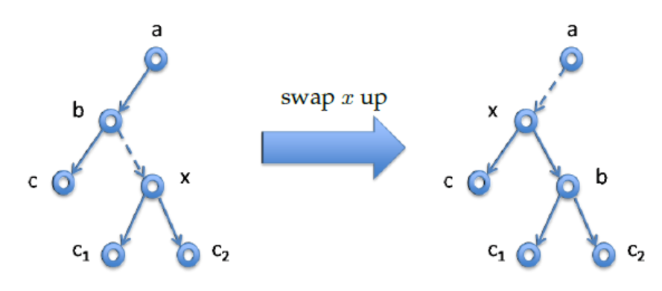
6 插入和上筛(续)

Slide 20
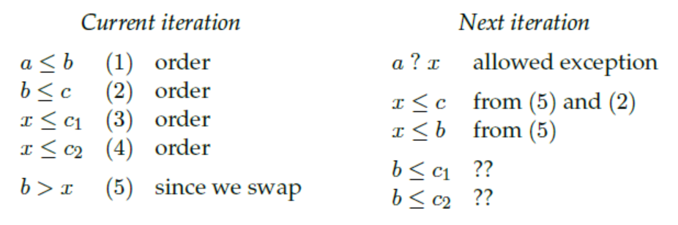
6 插入和上筛(续)
我们知道左侧的以下性质，从左侧推出的性质如下所示：
（对于这个和类似的例子，我们假设我们使用的是最小堆。）

Slide 21
6 插入和上筛(续)
我们现在的不变性让我们无法知道 b ≤ c1 和 b ≤ c2。 我们看到，简单规定的（临时）不变性，即除了标记为 x 的节点之外，每个节点都大于或等于其父节点，是不够强大的。 它不一定能在交换后保持。
但是我们可以稍微加强一下。 在进入下一段之前，您可能想自己考虑一下如何做。

Slide 22
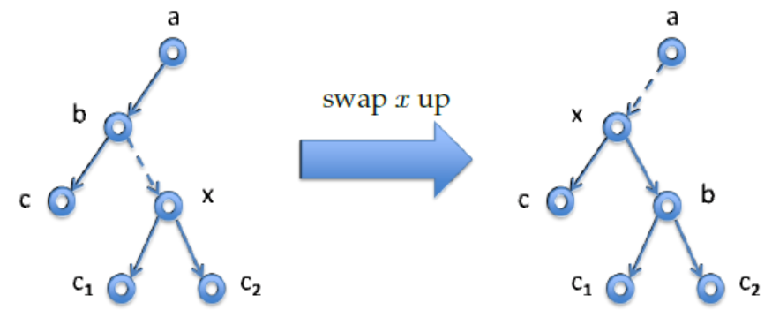
6 插入和上筛(续)
加强的不变性还要求潜在违规节点 x 的子节点大于或等于其祖父节点！ 让我们重新考虑图表。

Slide 23
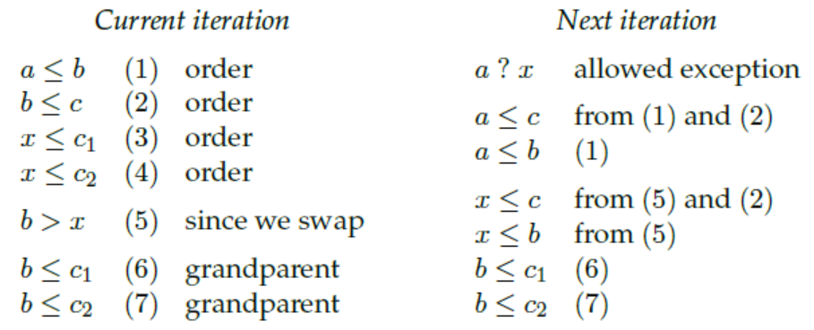
6 插入和上筛(续)
现在我们在左边有更多的假设（（6）和（7）），但我们在右边还有两个额外的证明义务（a ≤ c 和 a ≤ b）。
成功！ 我们只需要一个额外的函数来检查这个循环不变性：

Slide 24
6 插入和上筛(续)
现在我们在左边有更多的假设（（6）和（7）），但我们在右边还有两个额外的证明义务（a ≤ c 和 a ≤ b）。
bool grandparent_check(heap* H, int i)
//@requires is_heap_safe(H);
//@requires 1 <= i && i < H->next;
{
int left = 2*i;
int right = left + 1;
int grandparent = i/2;
if (i == 1) return true; // Reached the root
if (left >= H->next) return true; // No children
if (right == H->next) // Left child only
return ok_above(H, grandparent, left);
return right < H->next // Both children
&& ok_above(H, grandparent, left)
&& ok_above(H, grandparent, right);
}

Slide 25
6 插入和上筛(续)
使用这个额外的不变性，我们有一个可证明恢复 is_heap 不变性的循环。
34 while (i > 1 && !ok_above(H,i/2,i))
35 //@loop_invariant 1 <= i && i < H->next;
36 //@loop_invariant is_heap_except_up (H, i);
37 //@loop_invariant grandparent_check(H, i);
38 {
39 swap_up(H, i);
40 i = i/2;
41 }

Slide 26
6 插入和上筛(续)
请注意，加强的循环不变性（或者更确切地说，是除了一个例外是堆的含义的加强定义）没有必要表明 heap_insert 的后置条件（即 is_heap(H)）是隐含的。
后置条件: 出循环时，我们知道循环不变量和循环条件的非是成立的:
1 ≤ i < next (循环不变量1)
is\_heap_except_up(H, i) (循环不变量2)
Either i ≤ 1 or ok_above(H, i/2, i) 循环条件的非

Slide 27
6 插入和上筛(续)
我们分两种情况讨论：
情况1: i <= 1. 由 (循环不变性 1) 知 i = 1, 且 is_heap_except_up(H, 1). 如前面所讨论过的，这等价于is_heap(H).
情况2: ok_above(H, i/2, i). 则is_heap_except_up(H, i) 仅有的没有检查ok_above(H, i/2, i)的例外的地方其实是可以通过检查的，因此有is_heap(H).

Slide 28
6 插入和上筛(续)
总的来说，函数heap_add如下：
26 void pq_add(heap* H, elem e)
27 //@requires is_heap(H) && !pq_full(H);
28 //@ensures is_heap(H);
29 {
30 H->data[H->next] = e;
31 (H->next)++;
32 /* H may no longer be a heap! */
34 int i = H->next - 1;
35 while(i > 1 && !ok_above(H,i/2,i))
36 //@loop_invariant 1 <= i && i < H->next;
37 //@loop_invariant is_heap_except_up(H, i);
38 //@loop_invariant grandparent_check(H, i);
39 {
40 swap_up(H, i);
41 i = i/2;
42 }
43 }

Slide 29
7 删除最小元素并向下筛
回想一下，删除最小元素会将根与当前堆中的最后一个元素交换，然后应用下筛操作来恢复不变性。 与插入一样，操作本身相当简单，尽管有一些细微之处。 首先，我们必须检查 H 是一个堆，并且它不是空的。 然后我们保存最小元素，将其与最后一个元素（在 next-1 处）交换，并通过递减 next 从堆中删除最后一个元素（现在是之前在根处的元素）。

Slide 30
7 删除最小元素并向下筛(续)
80 elem pq_rem(heap* H)
81 //@requires is_heap(H) && !pq_empty(H);
82 //@ensures is_heap(H);
83 {
84 elem min = H->data[1];
85 (H->next)--;
86
87 if (H->next > 1) {
88 H->data[1] = H->data[H->next]; // Swap last element in
89 // Ordering invariant may be violated
90 sift_down(H);
91 }
92 return min;
93 }

Slide 31
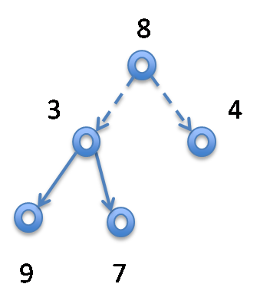
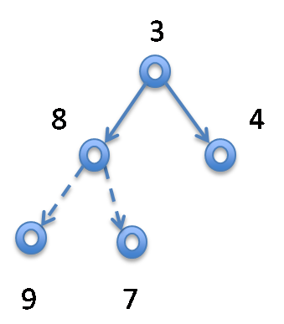
7 删除最小元素并向下筛(续)
接下来，我们需要通过使用 sift_down(H, 1) 从根向下筛选来恢复堆不变性。 只有在堆中至少有一个元素时，我们才会这样做。
但下筛操作的前提是什么？ 同样，我们不能使用我们已经编写的函数来表达这一点。 相反，我们需要一个函数 is_heap_except_down(H, n) 来验证堆不变性在 H 中是否满足，除了在 n 处的可能例外。 不过，这一次，可能出错的地方是在 n 和它的子节点之间，而不是在 n 和它的父节点之间，如 is_heap_except_up(H, n)。 在下图中，这将是在左图的 n = 1 和右图的 n = 2处。

Slide 32
7 删除最小元素并向下筛(续)
我们相应地更改测试。
/* Valid heap except at i, looking down the tree */
bool is_heap_except_down(heap* H, int i)
//@requires is_heap_safe(H);
//@requires 1 <= i && i < H->next;
{
for (int child = 2; child < H->next; child++)
//@loop_invariant 2 <= child;
{
int parent = child/2;
if (!(parent == i || ok_above(H, parent, child))) return false;
}
return true;
}

Slide 33
7 删除最小元素并向下筛(续)
有了这个，我们可以有正确的不变性来编写我们的 sift_down 函数。 这个函数的棘手部分是循环的性质。 我们的循环索引 i 从 n 开始（在调用这个函数时它实际上总是 1）。 如果 2i ≥ next，我们已经到达叶子，因为如果没有左孩子，也不会有右孩子。 所以我们函数的轮廓如下：
45 void sift_down(heap* H)
46 //@requires is_heap_safe(H);
47 //@requires H->next > 1 && is_heap_except_down(H, 1);
48 //@ensures is_heap(H);
49 {
50 int i = 1;
52 while (2*i < H->next)
53 //@loop_invariant 1 <= i && i < H->next;
54 //@loop_invariant is_heap_except_down(H, i);
55 //@loop_invariant grandparent_check(H, i);
56 // ...

Slide 34
7 删除最小元素并向下筛(续)
我们还写下了三个循环不变性：i 的边界、堆不变性（任何地方，除了可能在 i 处向下看）和祖父母检查，这是我们从之前的问题中预期的。
如果我们恢复了不变性，也就是说，如果索引 i 中的元素在他的所有子元素之上都是没问题的，我们希望从函数返回。 但是，可能有 1 个或 2 个孩子（循环条件只检查了是否至少有一个）。 所以我们必须通过边界检查来保护这种访问。 显然，当没有右孩子时，检查左孩子就足够了。

Slide 35
7 删除最小元素并向下筛(续)
52 while (2*i < H->next)
53 //@loop_invariant 1 <= i && i < H->next;
54 //@loop_invariant is_heap_except_down(H, i);
55 //@loop_invariant grandparent_check(H, i);
56 {
57 int left = 2*i;
58 int right = left+1;
59
60 if (ok_above(H, i, left) // All good on the left, and
61 && (right >= H->next || // no right child or
62 ok_above(H, i, right))) // all good on the right too
63 return; // Nothing to do
64 // ...

Slide 36
7 删除最小元素并向下筛(续)
如果该测试失败，我们必须确定两个孩子中较小的一个。 如果没有右孩子，我们当然会选择左孩子。 一旦找到较小的节点，我们将当前节点与较小的节点交换，然后将子节点设为新的当前节点 i。
这是整个函数：
45 void sift_down(heap* H)
46 //@requires is_heap_safe(H);
47 //@requires H->next > 1 && is_heap_except_down(H, 1);
48 //@ensures is_heap(H);
49 {
50 int i = 1;
52 while (2*i < H->next)
53 //@loop_invariant 1 <= i && i < H->next;
54 //@loop_invariant is_heap_except_down(H, i);
55 //@loop_invariant grandparent_check(H, i);

Slide 37
7 删除最小元素并向下筛(续)
56 {
57 int left = 2*i;
58 int right = left+1;
59
60 if (ok_above(H, i, left) // All good on the left, and
61 && (right >= H->next || // no right child or
62 ok_above(H, i, right))) // all good on the right too
63 return; // Nothing to do!
64 if (right >= H->next || // No right child, or
65 ok_above(H, left, right)) { // left is smaller or equal
66 swap_up(H, left);
67 i = left;
68 } else { // right is smaller
69 //@assert right < H->next && ok_above(H, right, left);

Slide 38
7 删除最小元素并向下筛(续)
70 swap_up(H, right);
71 i = right;
72 }
73 }
74
75 //@assert i < H->next && 2*i >= H->next;
76 //@assert is_heap_except_down(H, i);
77 return;
78 }

Slide 39
7 删除最小元素并向下筛(续)
在第二个return之前，我们知道 is_heap_except_down(H,i) 和2i ≥ next。 这意味着堆中没有节点 j 使得 j/2 = i 并且 is_heap_except_down 中的例外将永远不会适用。 H确实是一个堆。
此时我们应该证明 is_heap_except_down 确实是一个不变性。 这留作练习 4。

Slide 40
8 堆排序
我们很少讨论测试，但考虑如何编写像样的测试用例很有用。 大多数情况下，我们一直在进行随机测试，这有一些缺点，但通常是让代码得到锻炼的第一个可行的切入点。 它在类型安全的语言（例如 C0）中更有效，当我们沿途动态检查不变性时甚至更有效。
在堆的示例中，测试实现的一种好方法是插入随机数字序列，然后重复删除最小元素直到堆为空。 如果我们按照从堆中取出元素的顺序将元素存储在数组中，那么当堆为空时，数组应该是排序的！ 这就是堆排序背后的想法。 我们首先展示代码，使用我们现在已经在前几堂课中使用过的随机数生成器，然后分析复杂性。

Slide 41
8 堆排序(续)
int main() {
int n = (1<<9)-1; // 1<<9 for -d; 1<<13 for timing
int num_tests = 10; // 10 for -d; 100 for timing
int seed = 0xc0c0ffee;
rand_t gen = init_rand(seed);
int[] A = alloc_array(int, n);
heap* H = pq_new(n, &int_lt);
print("Testing heap of size "); printint(n);
print(" "); printint(num_tests); print(" times\n");
for (int j = 0; j < num_tests; j++) {

Slide 42
8 堆排序(续)
for (int i = 0; i < n; i++) {
pq_add(H, rand(gen));
}
for (int i = 0; i < n; i++) {
A[i] = pq_rem(H);
}
assert(pq_empty(H)); // heap not empty
assert(is_sorted(A, 0, n)); // heapsort failed
}
print("Passed all tests!\n");
return 0;
}

Slide 43
8 堆排序(续)
现在进行复杂性分析。向堆中插入 n 个元素的时间为 O(nlogn)，因为 n 次插入中的每一个都以 logn 为上界。那么 n 个元素删除也以 O(nlogn) 为上界，因为 n 个删除中的每一个都以 logn 为上界。所以我们总共得到 O(2nlogn) = O(nlogn)。堆排序在渐近复杂度上与归并排序一样好，或者与用随机关键点的快速排序的预期复杂度一样好。
此初版的算法使用 O(n) 辅助空间，即堆。也可以使用相同的基本思想进行就地堆排序，使用堆数组的未使用部分来累积排序后的数组。

Slide 44
8 堆排序(续)
测试，包括随机测试，有很多问题。在我们遇到的范围内，其中之一是它不测试不变性的强度。例如，假设我们没有编写任何不变性（可能的最弱形式），那么无论是否使用动态检查进行编译都会产生相同的测试结果。我们真的应该通过给出不满足的例子来测试不变性本身。但是，我们应该不能够在数据结构接口的客户端构造这样的实例。此外，在语言中我们无法“捕获”异常，例如失败的断言并继续计算。

Slide 45
9 总结
我们简要总结如何处理不变性必须暂时违反然后再恢复的关键点。
1. 确保您对为什么必须暂时违反不变性以及如何恢复它们有一个清晰的高层理解。
2. 确保在抽象类型的接口处，仅传递满足完全不变性的数据结构实例。 否则，您应该重新考虑所有不变性。
3. 编写断言来测试一个数据结构是否保持部分不变性。 通常，这些将出现在恢复不变性的函数的前提条件和循环不变性中。 这将迫使您完全准确地了解数据结构的中间状态，这将有助于您编写正确的代码以恢复完整的不变性。

Slide 46
思考题：
练习 1. 编写 is_heap_ordered 的递归版本。
练习 2. 编写 is_heap_except_up 的递归版本。
练习 3. 编写 is_heap_except_down 的递归版本。
练习 4. 为delete的下筛的不变性（称为 is_heap_except_down）给出图解证明，可模仿我们为insert进行上筛的证明方法。
练习 5. 上文中，我们将下筛操作分离出来写成了一个函数 sift_down 。请同样写一个上筛函数sift_up。
46

Slide 47
思考题：
练习 6. 假设我们要扩展优先级队列，以便在插入新元素且队列已满时，在添加新元素之前静默删除具有最低优先级（= 最大键值）的元素。描述一个算法，分析它的渐近复杂度，并提供它的实现。
练习 7. 使用本讲中描述的不变性，编写一个函数 heapsort，它首先在同一个数组中逐个元素地构造一个堆，然后逐个元素地解构堆，从而对给定数组进行就地排序。 [提示：按降序对数组进行排序并在最后反转一遍可能更容易，或者使用最大元素位于顶部的所谓的最大堆。]
47

